Slide 1
ПОРТФОЛІО ВЧИТЕЛЯ-ДЕФЕКТОЛОГА
М. ХМЕЛЬНИЦЬКИЙ
2024

Slide 2
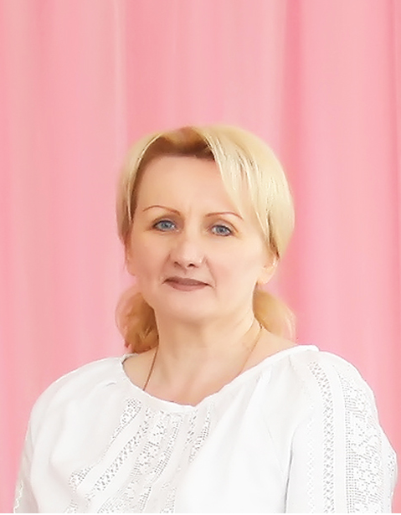
БУДЕМО ЗНАЙОМІ
Морозова
Оксана Володимирівна
вчитель-дефектолог
Хмельницький заклад дошкільної освіти
№ 26 «Кульбабка»
Хмельницької міської ради
Хмельницької області

Slide 3
Освіта
Хмельницьке педагогічне училище
Спеціальність «Дошкільне виховання»
Кам’янець-Подільський Державний педагогічний університет
Спеціальність «Дефектологія, олігофренопедагогіка,
логопедія»

Slide 4
Візитка
Стаж педагогічної роботи: 33 роки
Стаж роботи на посаді: 6 років
Попередня атестація: 2019 рік
Висновки атестаційної комісії: відповідає
раніше присвоєній кваліфікаційній категорії
«спеціаліст вищої категорії»

Slide 5
Педагогічне кредо
«У кожній дитині є сонце,
тільки дайте йому світити»

Slide 6
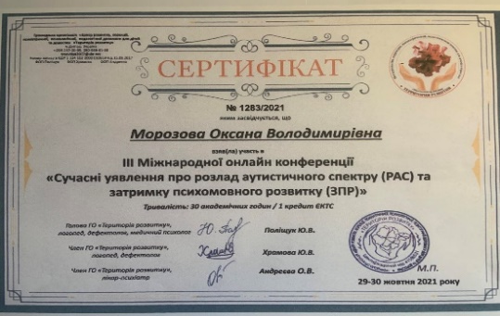
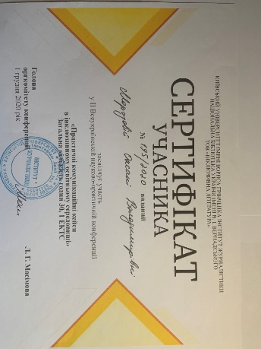
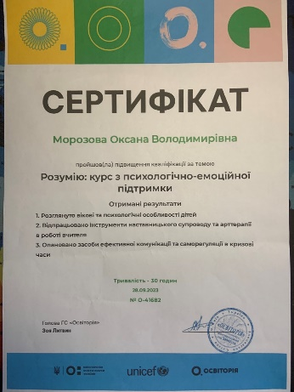
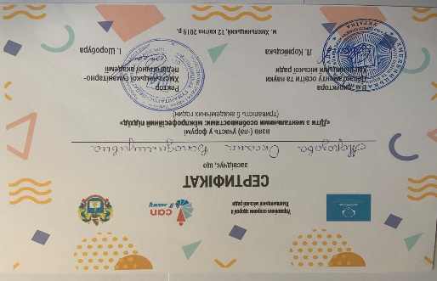
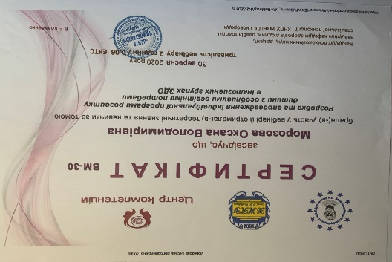
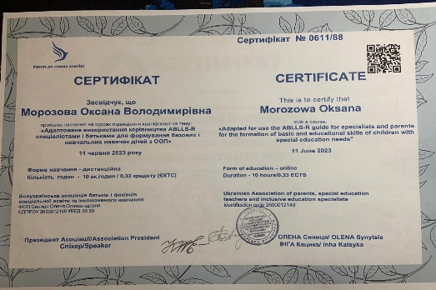
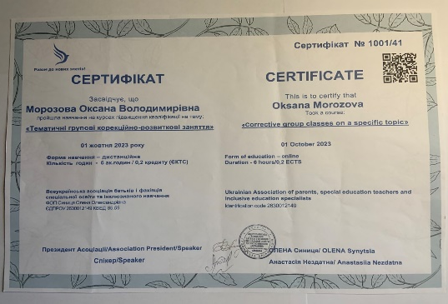
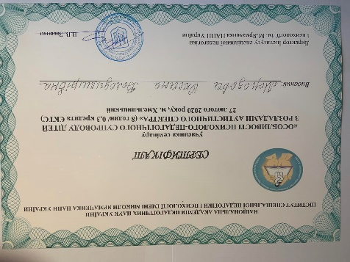
Підвищення кваліфікації (145 годин)

Slide 7
Основні напрямки роботи
корекційного педагога
Пізнавальний розвиток (ознайомлення з предметами та явищами навколишнього світу)
Збагачення сенсорного досвіду за допомогою зорових, слухових, дотикових відчуттів
Розвиток сприймання, мислення, уваги, уяви, пам'яті
Розвиток інтелектуальних здібностей через організацію ігрової діяльності
Формування мовленнєвої компетентності

Slide 8
« Скажи мені - і я забуду Покажи мені - і я запам'ятаю Дай зробити - і я зрозумію» китайська приказка
У корекційній роботі з дітьми використовую метод компетентнісного навчання.
Компетентнісне навчання спрямоване на формування компетентностей, умінь та навичок, що допомагають дітям бути успішними. При такій формі навчання засвоєння
знань відбувається в процесі активної
пізнавальної діяльності. Спеціально
підібрані ігрові завдання вимагають
використання чуттєвої сфери, опори на
практичну діяльність і досвід вихованців;
розвивають інтелектуальні здібності.

Slide 9
Формування активної пізнавальної діяльності через впровадження:
Ігрової технології (формування вміння розв'язувати завдання
на основі компетентного вибору альтернативних варіантів)
Технології інтерактивного навчання (робота в парі)
Використання асоціативних картинок
Моделювання проблемних ситуацій

Slide 10
Тема над якою працю:
«Ігрова технологія
в пізнавальному розвитку дітей з особливими освітніми потребами»

Slide 11
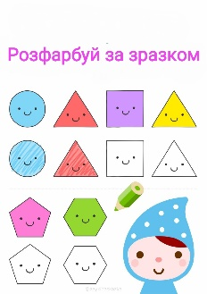
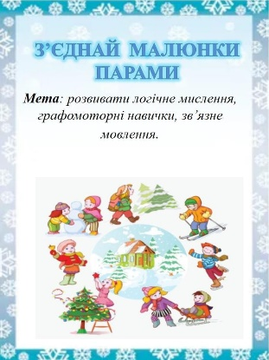
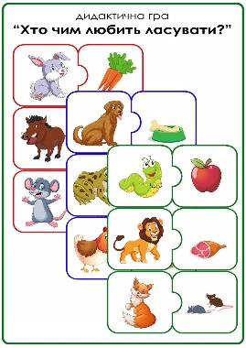
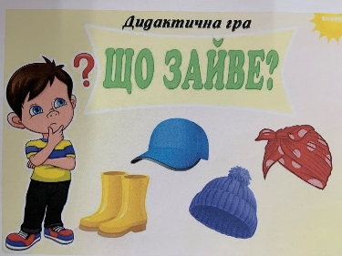
Використання ігрової технології

Slide 12
Педагогічні інновації
Дощечки Сегена
Квадрати Нікітіна
Кінезіологічні вправи
Ігри на міжпівкульну
взаємодію
Судоку
Асоціативні картинки
Моделювання проблемних ситуацій
Пісочна терапія
Пісочна терапія
Кольорові палички Кюїзера
Су-джок терапія

Slide 13
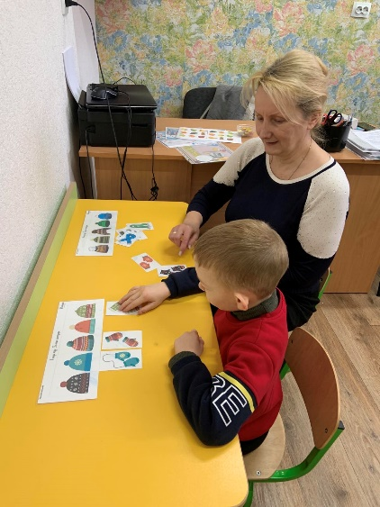
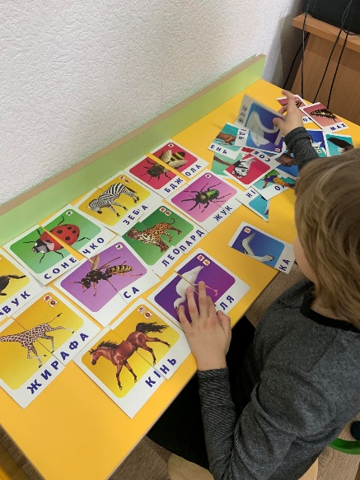
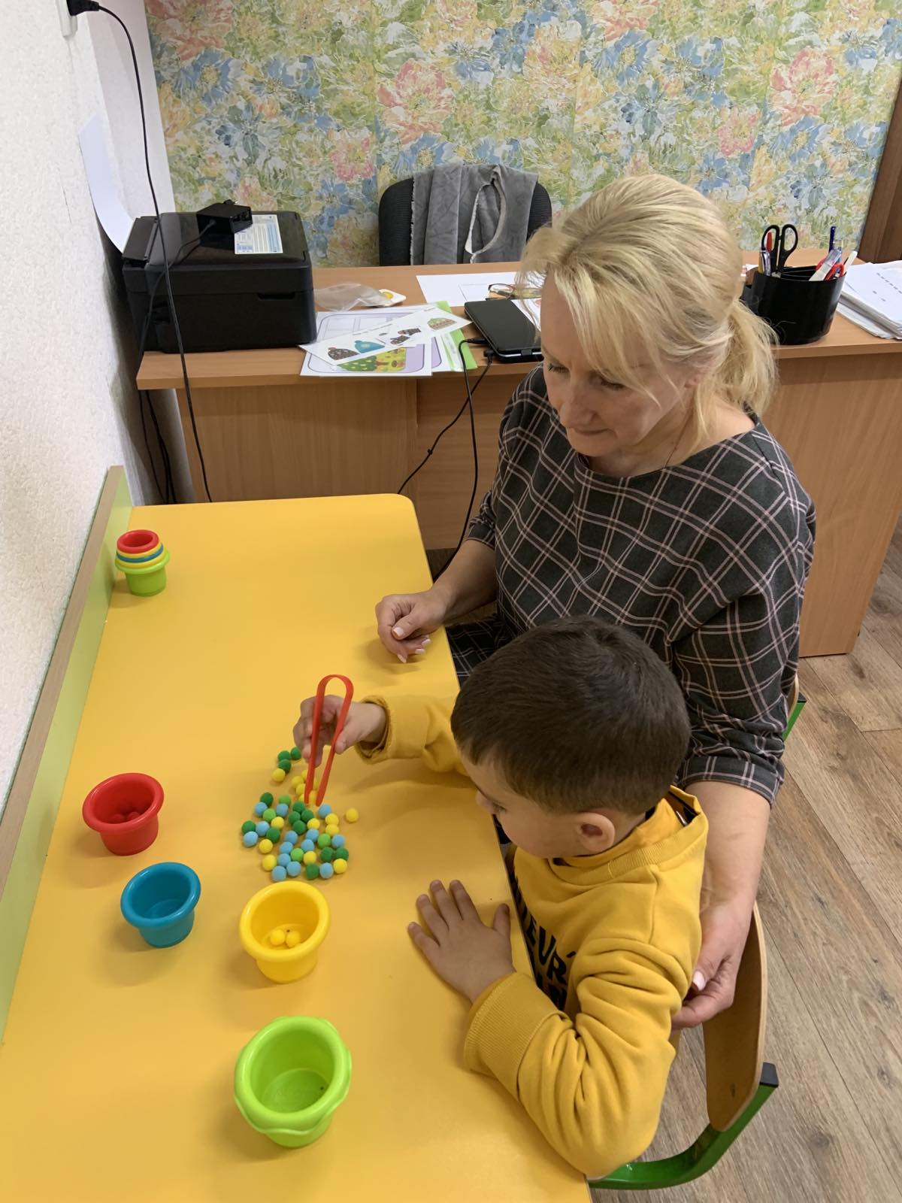
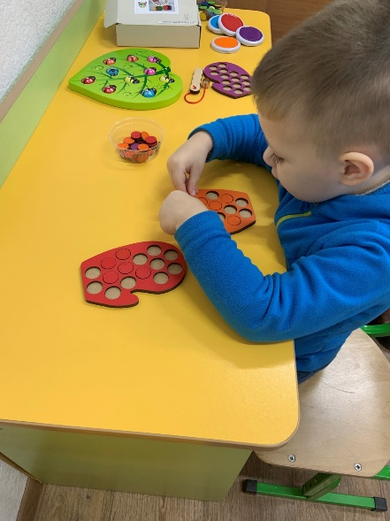
Корекційно-розвиткові заняття

Slide 14
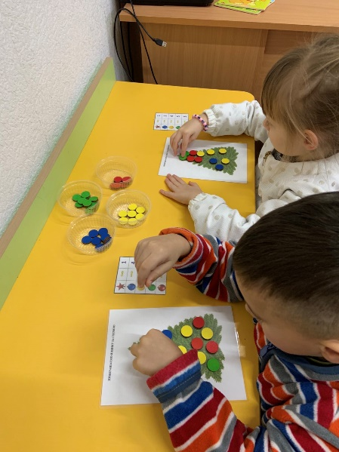
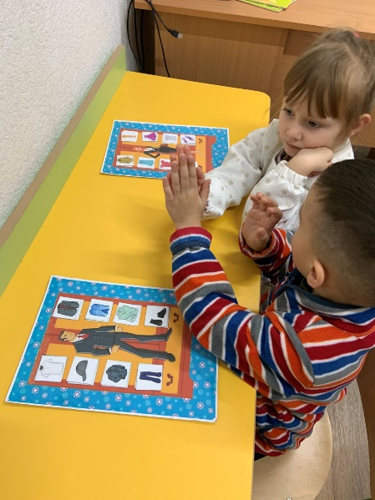
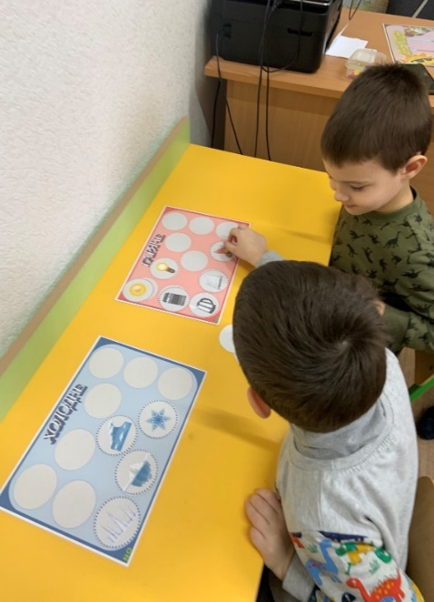
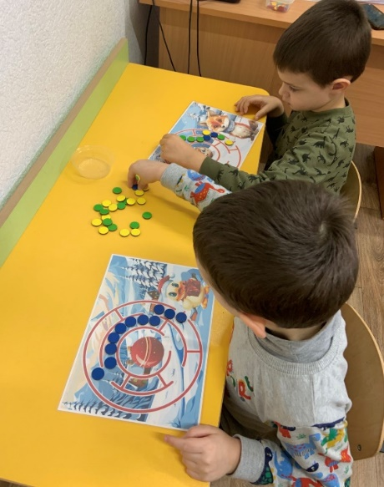
Технологія інтерактивного навчання робота в парі

Slide 15
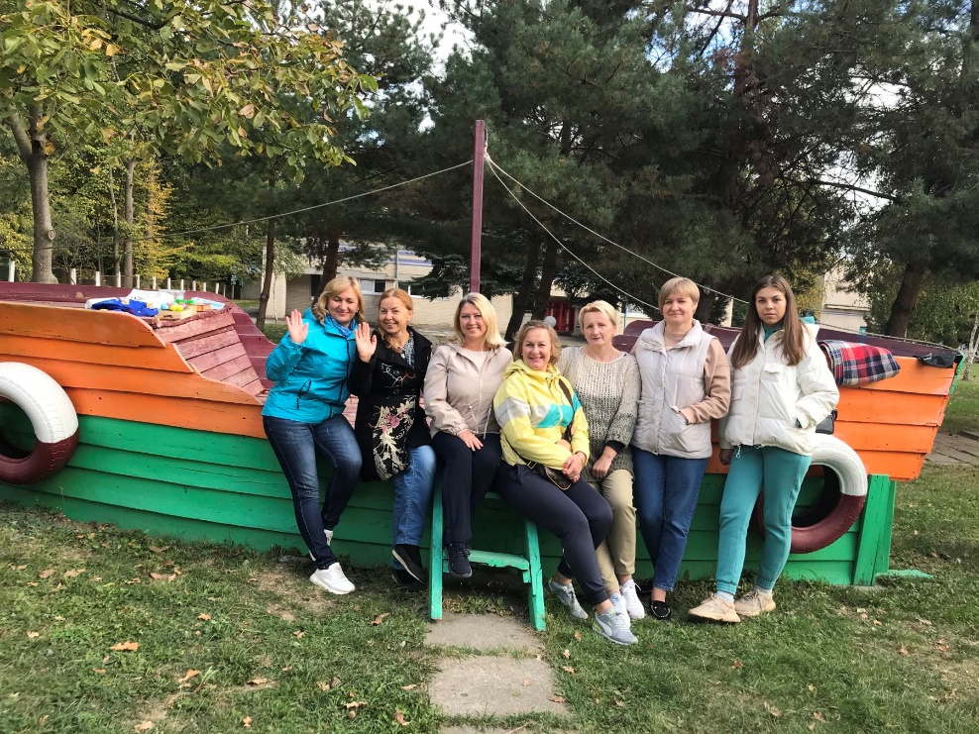
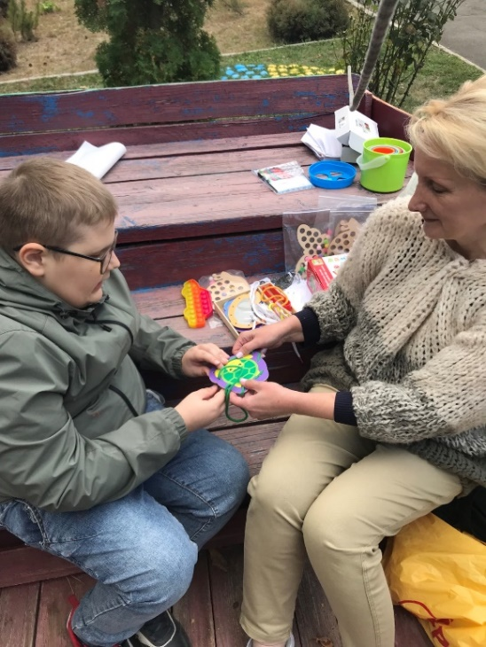
IV виїзний семінар
«Різні можливості – рівні права» на базі рекреаційного центру «Берег надії»

Slide 16
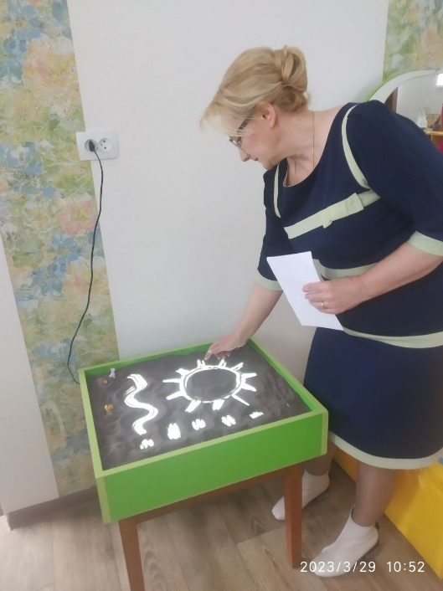
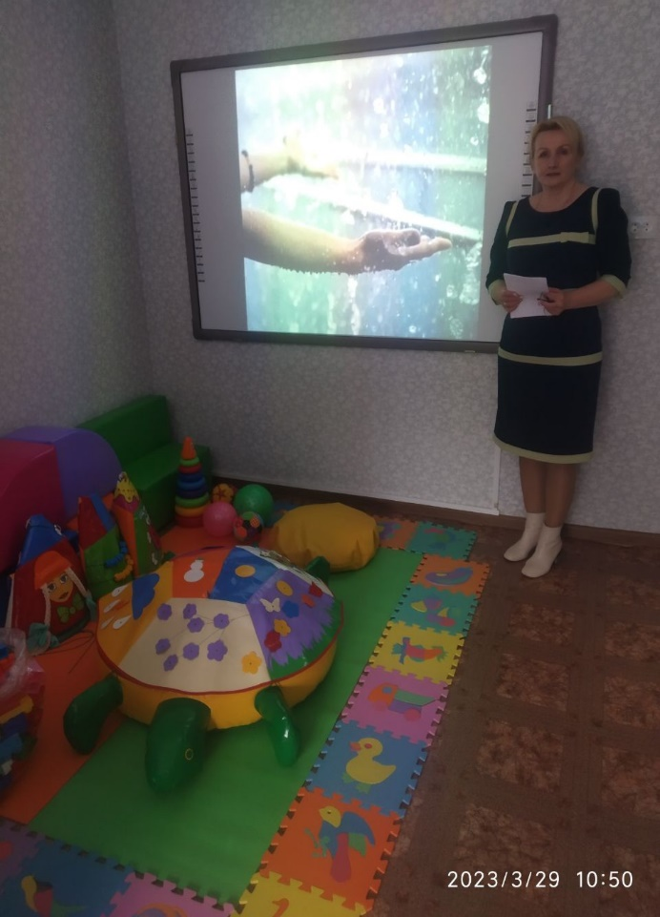
Коворкінг спільно з фахівцями ІРЦ № 2 «Організація освітнього інклюзивного середовища, ресурсна кімната в ЗДО»

Slide 17
Тиждень поінформованості про дітей/осіб з ООП «Дитина з особливими освітніми потребами: шлях до прийняття»

Slide 18
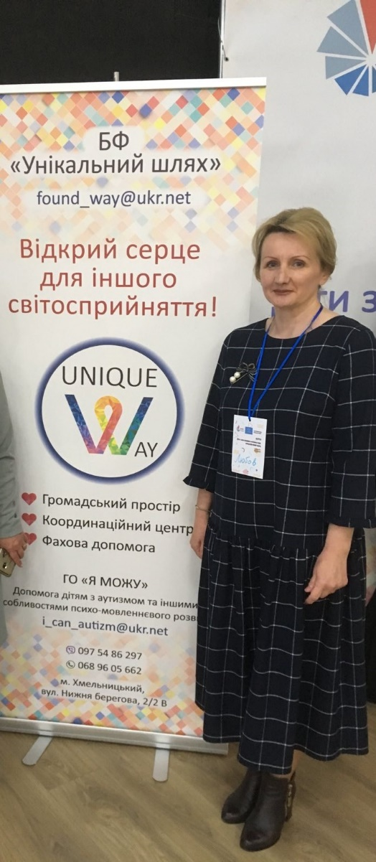
Участь у громадських організаціях

Slide 19
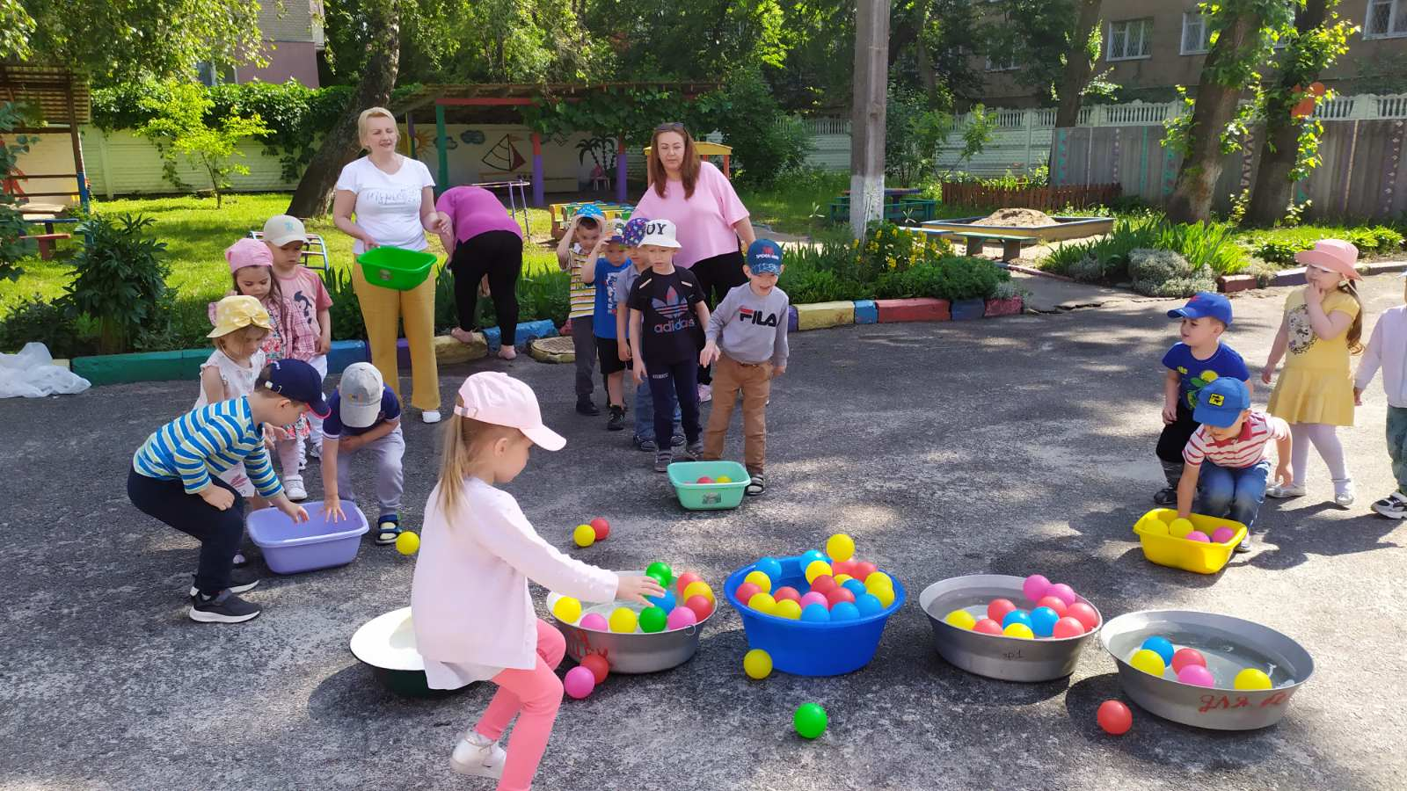
Участь в організації літнього дозвілля у дошкільному закладі

Slide 20
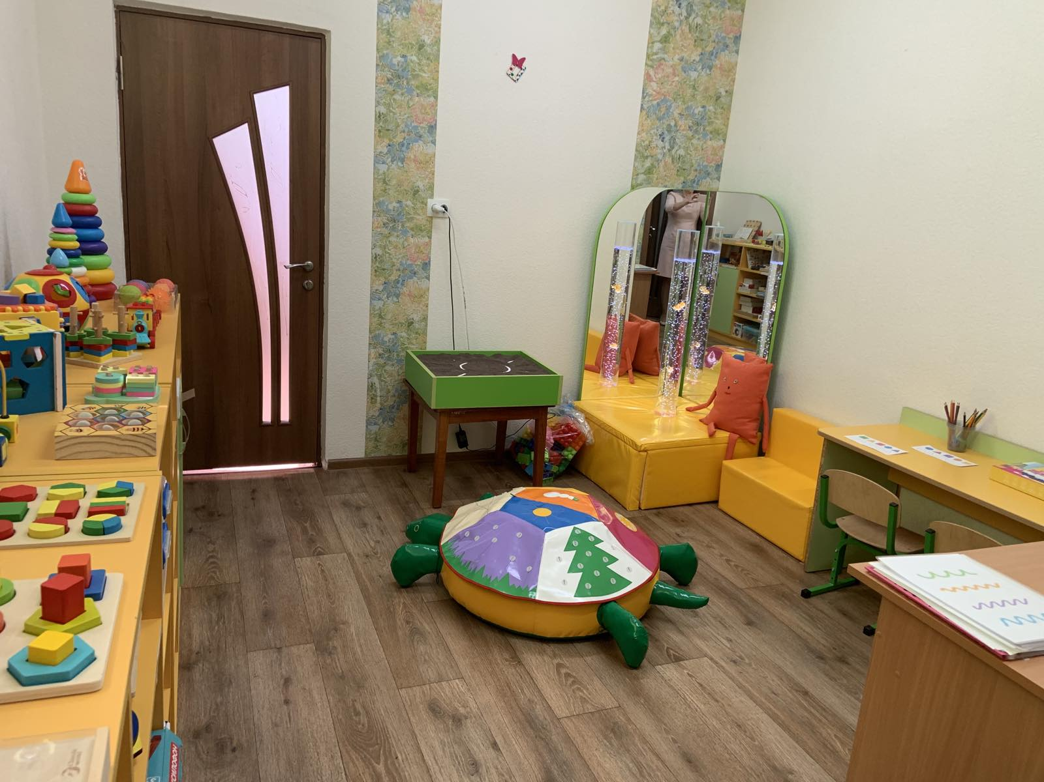
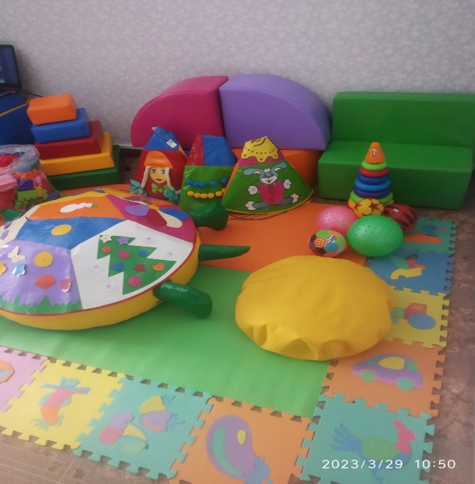
Освітній простір кабінету

Slide 21
Дякую за увагу!

